Slide 1
Mesure de topographie, d’épaisseur et rugosité
Groupe Optique SOLEIL

Slide 2
Contexte des mesures
Besoin optique

Slide 3
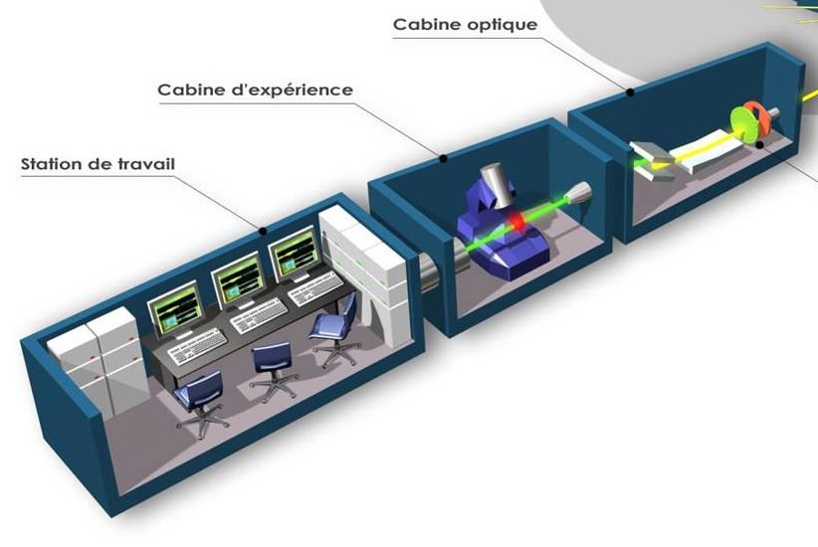
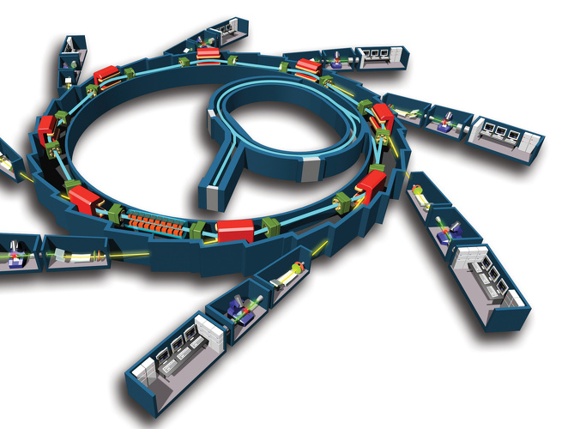
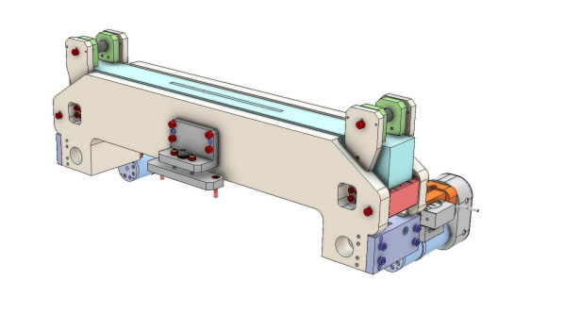
Conception optique d’une ligne de lumière
Définition de ligne, schéma de ligne, définition d’optique
Une “optique” est un élément interagissant avec le faisceau X modifiant une propriété de celui-ci (spectre, front d’onde, direction, …)

Slide 4
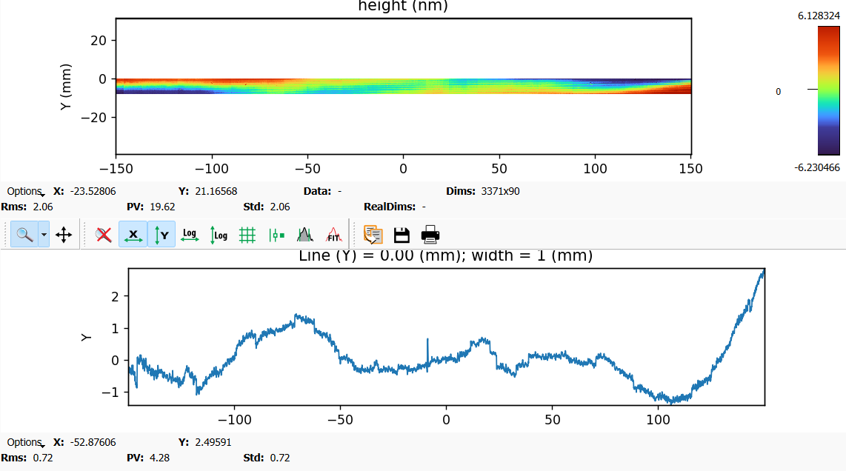
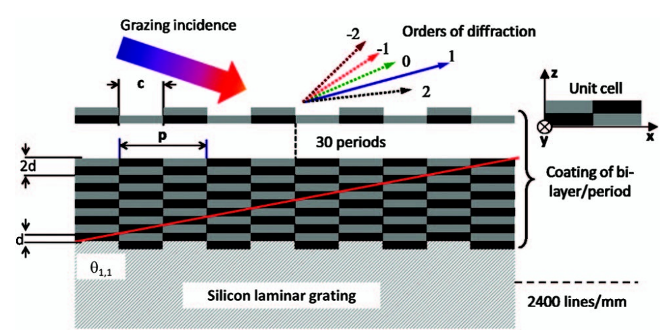

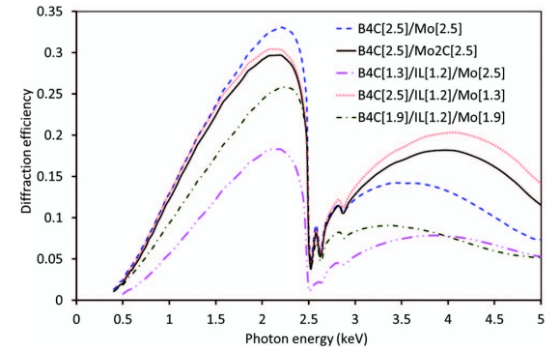
Fonction optique
Fonction spatiale, Mesure de forme (hauteur ou pente locale)
Fonction spectrale, mesure de transmission à λ
σ
Métrologie “optique”, i.e. en lumière visible
F. Choueikani et al. http://dx.doi.org/10.1364/OL.39.002141
Notes:
Montrer un logo de la ligne METRO

Slide 5
Pourquoi mesurer une optique ?
Missions du groupe optique :
Concevoir les lignes de lumières :
  Concevoir les fonctions optiques dans un cas idéal
  Ecrire les CCTP pour commander les optiques => Tolérancement
Monter les lignes de lumière
  Décrire les performances attendues
Maintenir les systèmes en opérations
  Diagnostiquer les pannes et anomalies (ou ce que l’on peut prendre pour une anomalie)
Pour tolérancer une optique, pour comprendre les performances atteignables et pour comprendre ce que l’on observe sur les lignes, il est nécessaire de mesurer les optiques

Slide 6
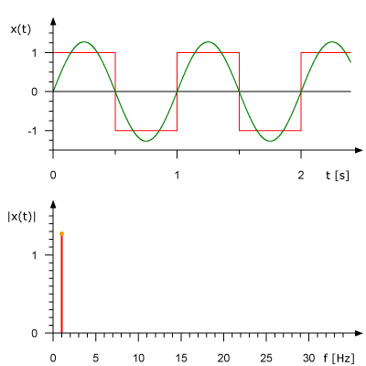
L’espace de Fourier pour comprendre la topographie
Toute surface peut être représentée dans l’espace de Fourier qui montre la contribution de chaque fréquence spatiale
La surface est donc par essence décrite par un ensemble de contribution infini.
La mesure de la forme est donc nécessairement imparfaite. Sa description à différentes échelles repose donc sur des grandeurs statistiques.

Slide 7
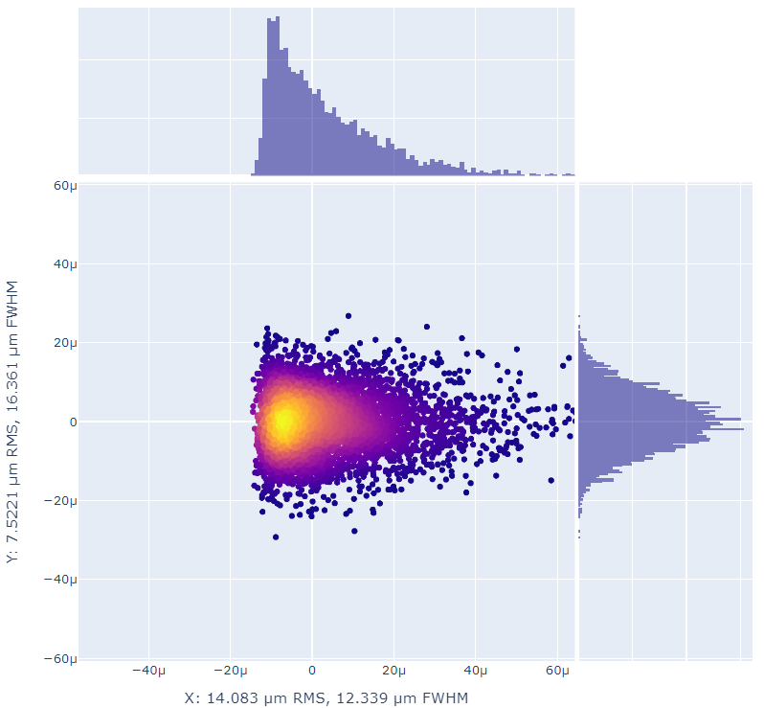
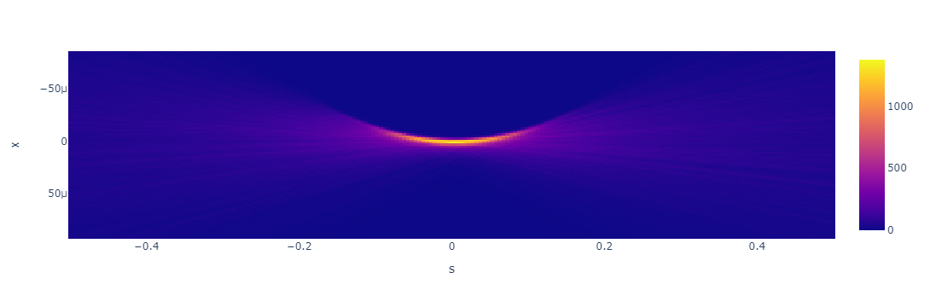
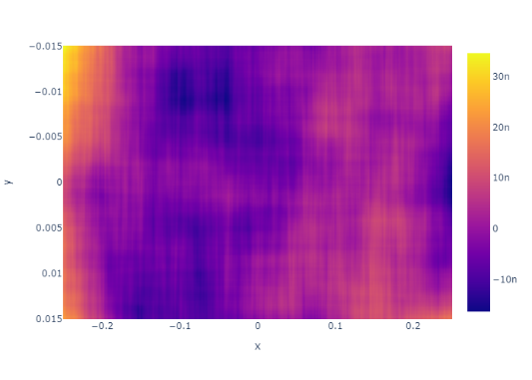
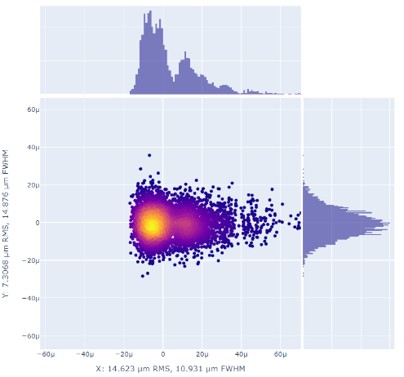
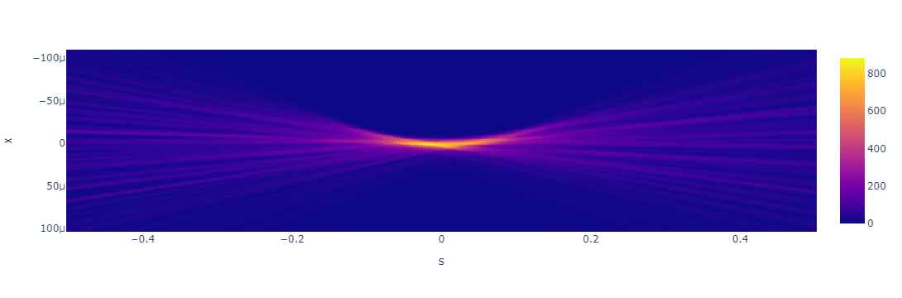
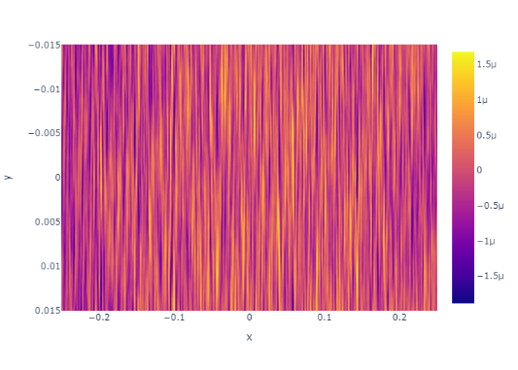
De la surface à l’optique
L’erreur de pente σ, une grandeur statistique bien pratique pour les basses fréquences
σ = 0, optique parfaite
Optique statistique issue de métrologie

Slide 8
De la surface à l’optique
Diffusion par les hautes fréquences
  $TIS=exp{\left(−2π σ_{ϕ}\right)}^{2}$ $=exp{\left(−2π {σ_{Δ}}/λ\right)}^{2}{, σ}_{Δ}$² = variance du chemin optique
Faisceau diffusé
Rayon incident
Reflexion spéculaire
Optique
Nos optiques ont des ouvertures numériques très faibles, donc la diffusion ne concerne que les optiques avant réimagerie de la source

Slide 9
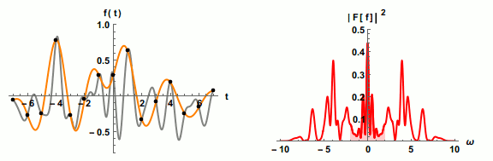
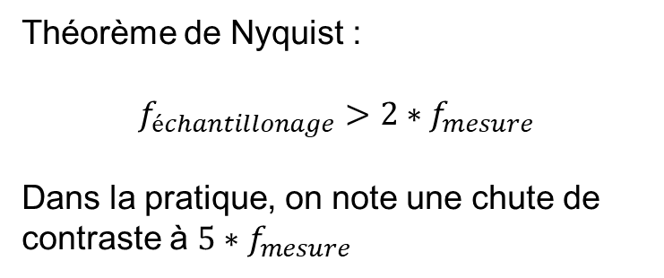
Définition de la limite instrumentale
Surface = objets 3D
  Axes X & Y : resolution latérale équivalentes, pixel limited
  Axe Z : axe de topographie, haute résolution
1 µm
100 µm
0.1 nm
1 µm
100 µm
1 µm
Voxel de palpeur
Voxel d’interféromètre
Théorème de Nyquist :
$$f_{échantillonage}>2∗f_{mesure}$$
Dans la pratique, on note une chute de contraste à $5∗f_{mesure}$

Slide 10
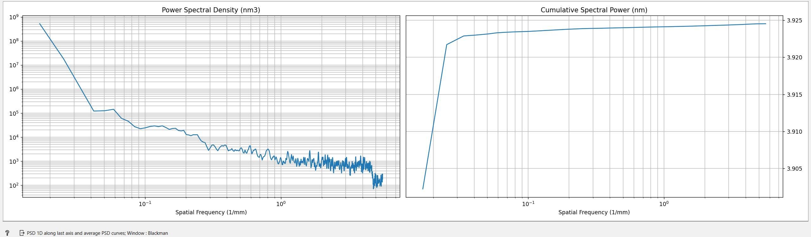
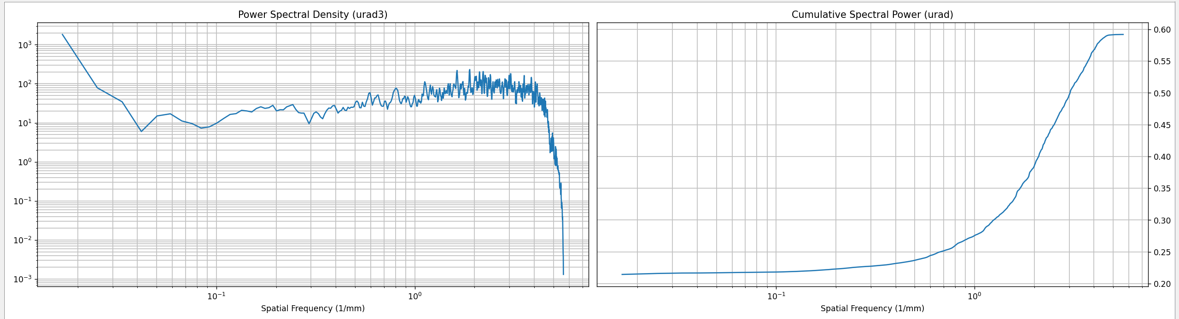
Une meilleure description
Hauteurs sur un profil
∫
∫
Pentes sur un profil
σ @ 1 mm⁻¹ = 0.25 µrad

Slide 11
Une meilleure description
Hauteurs sur un profil
∫
Limite instrumentale
∫
Pentes sur un profil
σ @ 1 mm⁻¹ = 0.25 µrad

Slide 12
Mesure de topographie
Instrumentation et résultats

Slide 13
Le Laboratoire de Métrologie Optique
Essais pour la mesure de forme et d’écart en pente à la forme de surfaces optiques
Etalonnages de profil de traits de réseaux
Recettes d’optiques pour les lignes de lumière SOLEIL
R&D instrumentation (activité principale) : projet Upgrade de SOLEIL
Imageries AFM pour les utilisateurs de SOLEIL
Prestations pour les laboratoires académiques et les industriels (site web externe)
Accrédité à la norme ISO 17025

Slide 14

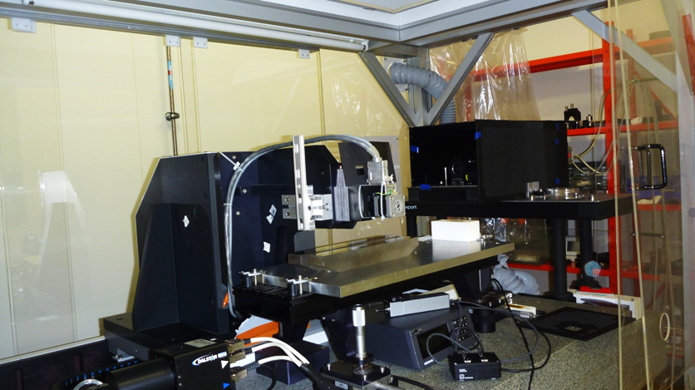
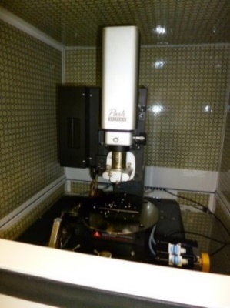
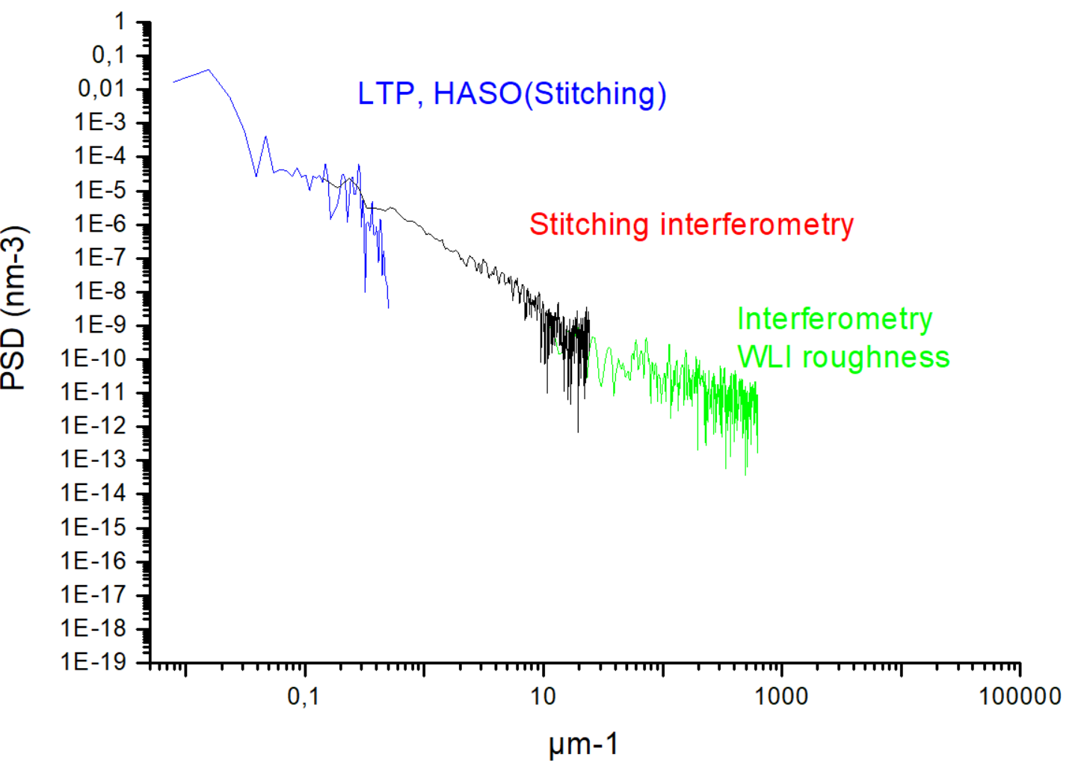
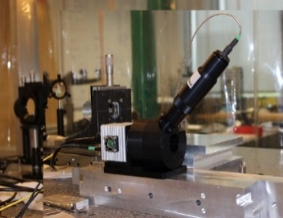
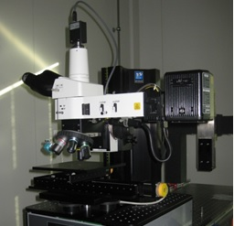
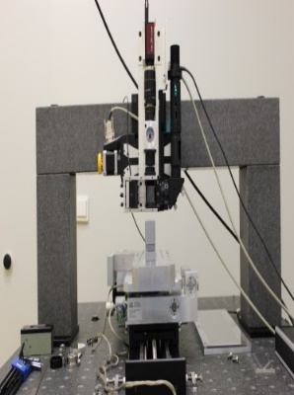
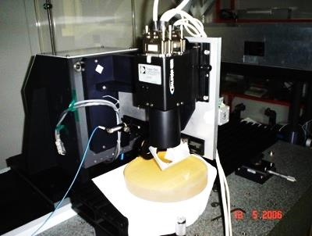
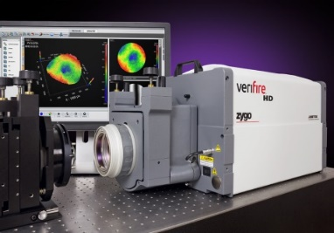
Définition de la limite instrumentale
LMO = panel d’instruments complémentaires pour différentes fréquences
LTP : Curvature and low frequency slopes
AFM : High frequency heights and gratings
Hartman :
2D curvature and low frequency slopes
Optosurf : WLI for high frequency heights
TITAN:
2D stitching Zygo
MINT : 2D stitching Michelson
AFM
Low spatial frequencies
High frequencies
M. Thomasset et al. / Nuclear Instruments and Methods in Physics Research A 710 (2013) 7–12

Slide 15
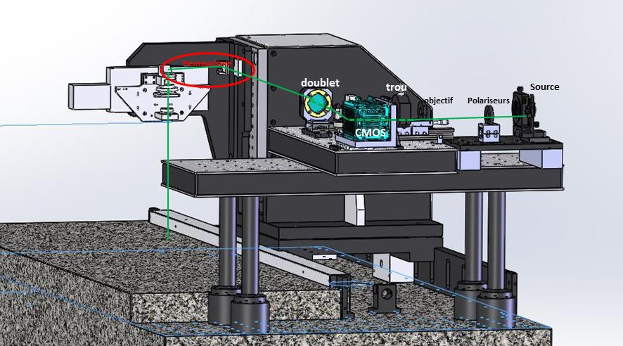
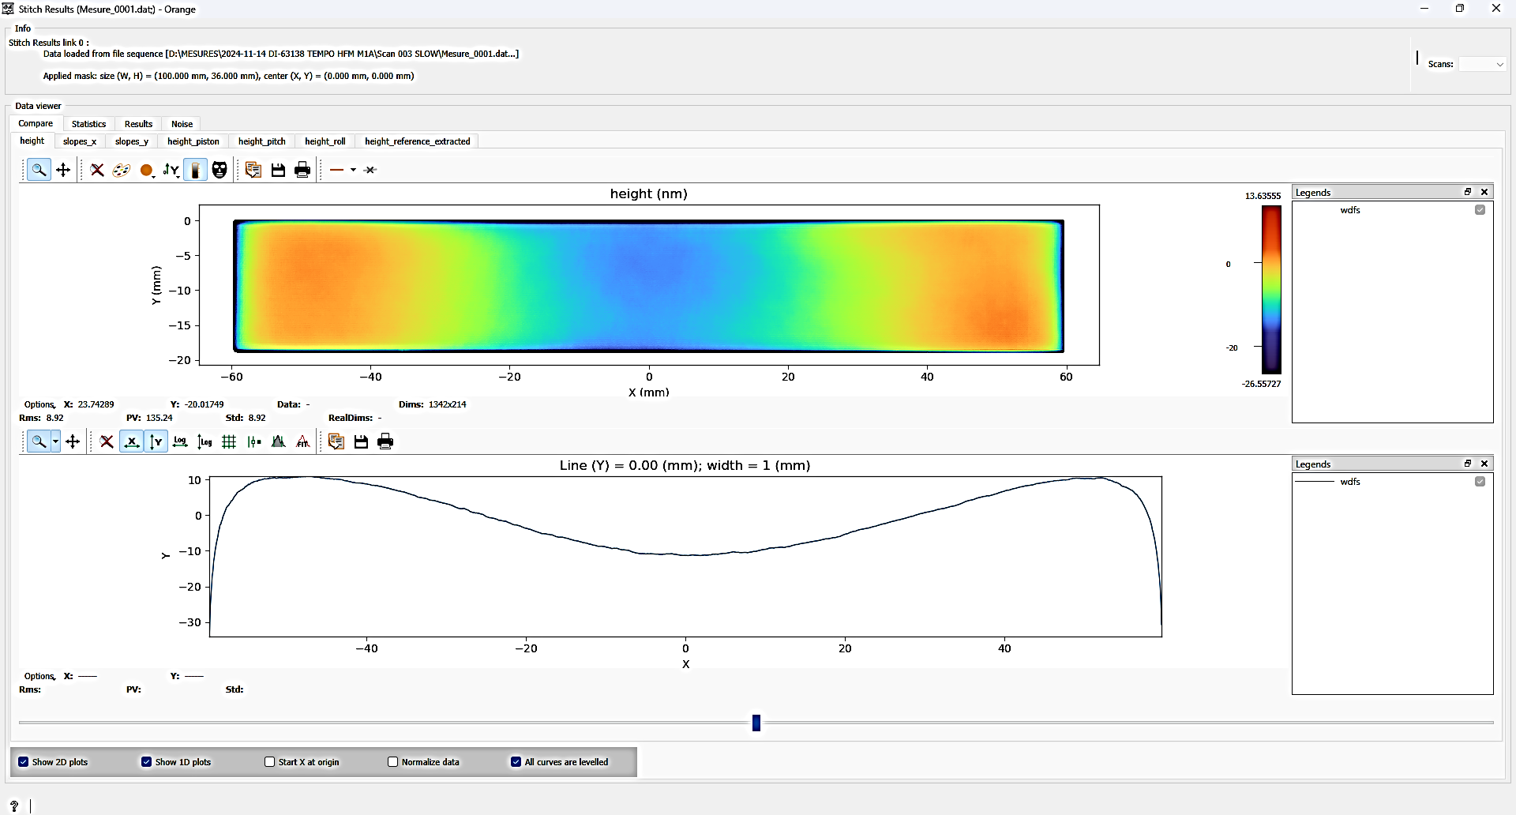
LTP
Long Trace Profiler
Fonctionnement par mesure de pente
+- 8 mrad de range
2mm de pupille
Direction du scan
Caméra
Injection laser
Miroir sous test

Slide 16
LTP
Long Trace Profiler
Y = 2* α *Focale
Distance = F
Distance D variable
Caméra
Miroir sous test
Direction du scan
α = 2*P
Spot de 2mm
Lentille de focale F
Déplacement Y sur la caméra
Injection laser
Pente locale P
Sensible à la pente locale et pas à la distance/hauteur

Slide 17
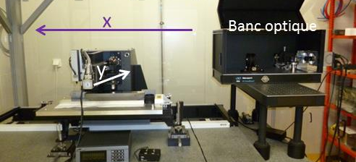
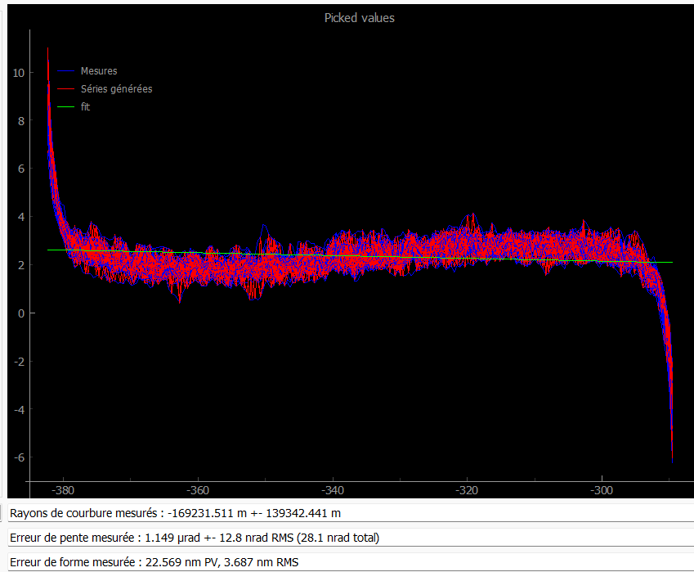
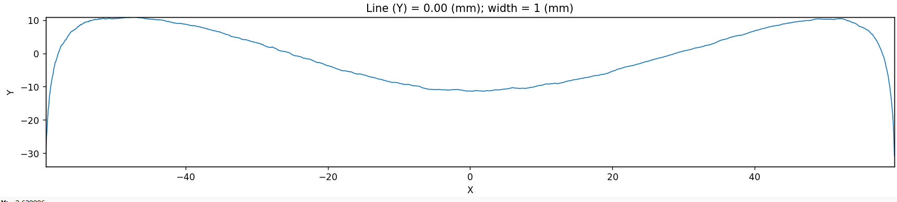
LTP
Long Trace Profiler
Mesure d’erreur de pente
Mesure de rayon de courbure
∫
Carte de la surface sur la trace centrale
Carte des pentes sur la trace centrale

Slide 18
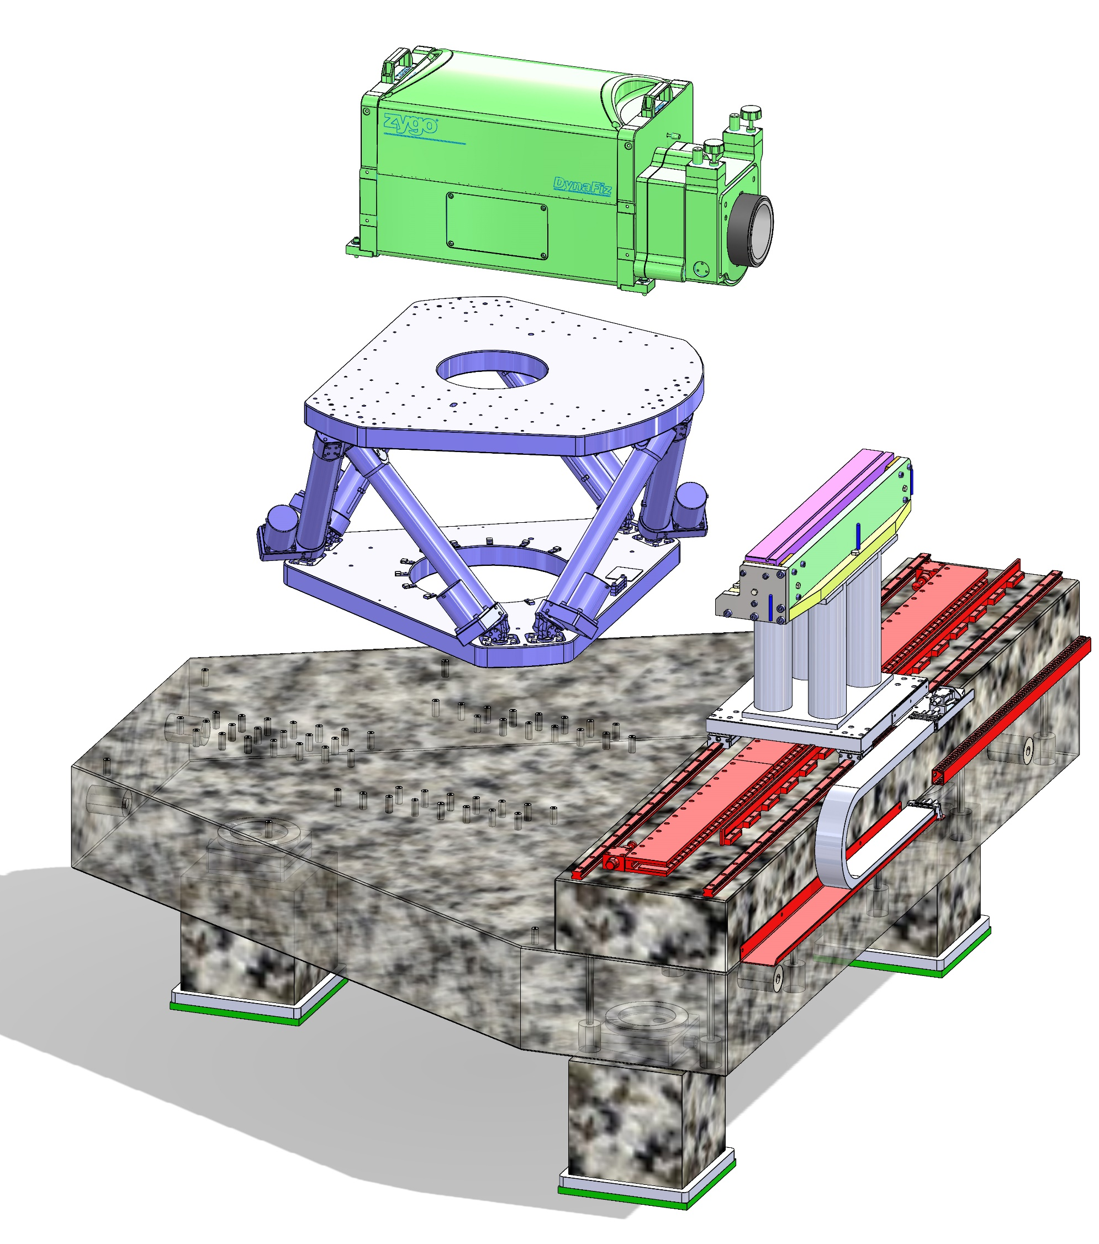
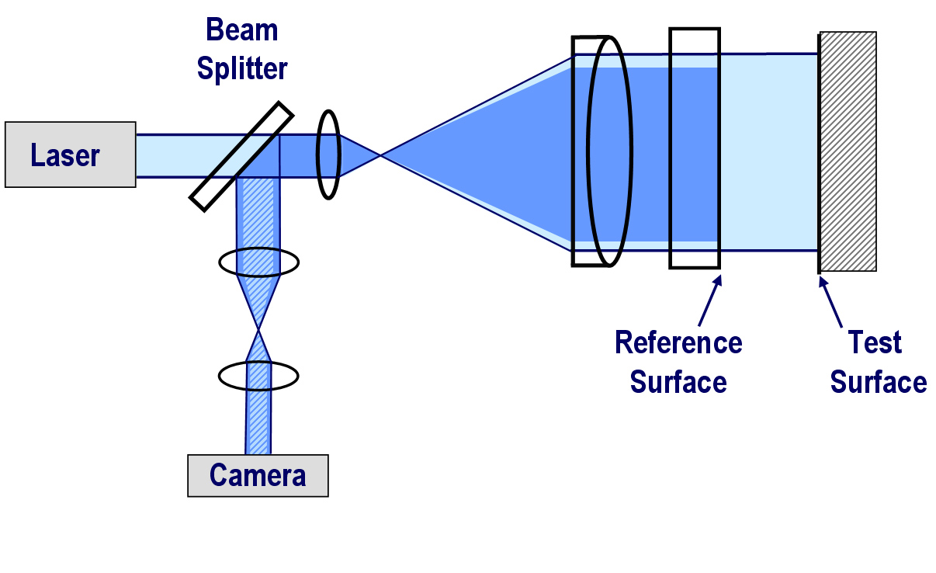
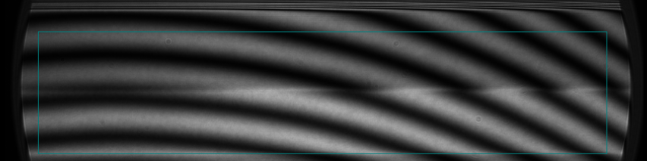
Interféromètres
TITAN : Interféromètre de Fizeau
Principe de mesure de topographie par interférences lumineuses
Miroirs plans
Large champs, 10~100 mm
résolutions XY ~0.1mm, résolution Z ~0.1nm
Raccordement de champs

Slide 19
Interféromètres
Interférence entre 2 ondes planes de même pulsation :
E₁ = A₁*​cos(ωt−ϕ₁​) et E₂ = A₂*​cos(ωt−ϕ₂​)
E_{total} = E₁ + E₂ = A₁*​cos(ω*t−ϕ₁​) + A₂*​cos(ω*t−ϕ₂​)
I_{total} = E_{total} ² = A₁​²*cos²(ωt−ϕ₁​) + A₂​²*cos²(ωt−ϕ₂​) + 2*A₁​*A₂​*cos(ω*t−ϕ₁​)*cos(ω*t−ϕ₂​)
=​ 0,5*​A₁​² + 0,5*​A₂​² + A₁​A₂cosΔϕ
si A₁​~A₂ on obtient : I = A²(1 + cosΔϕ )
On parle de franges d’égale épaisseur
Δϕ = 2π​δ/λ
I = A2 (1 + cos(2π​δ/λ) )
Différence de marche = δ
Miroir sous test

Slide 20
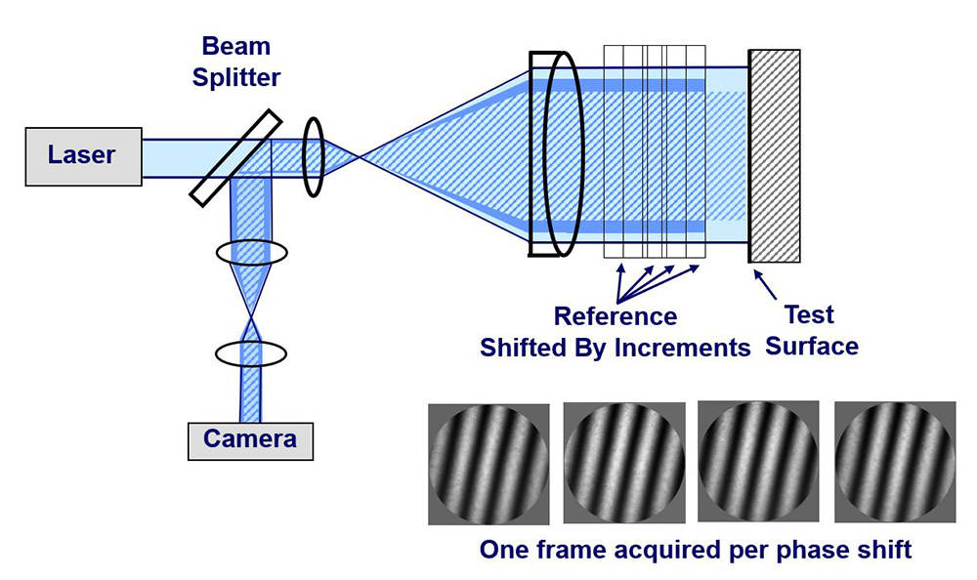
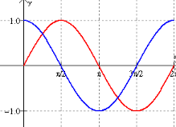
Balayage de phase

Slide 21
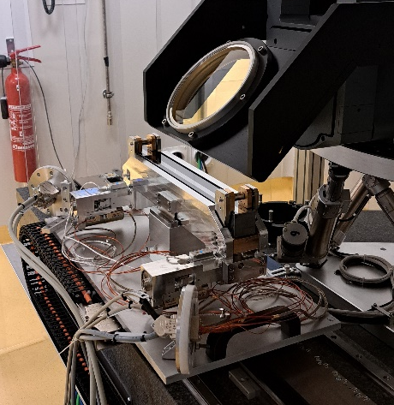
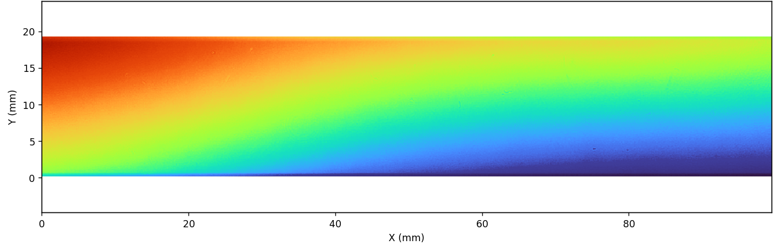
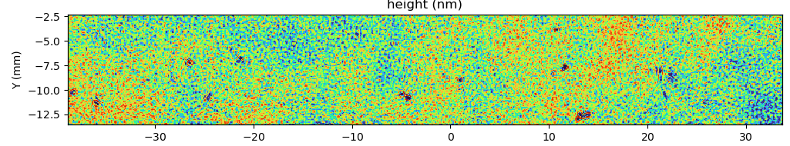

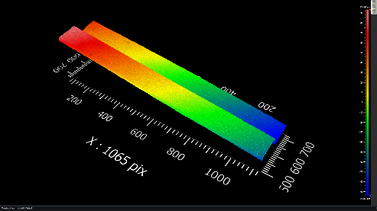
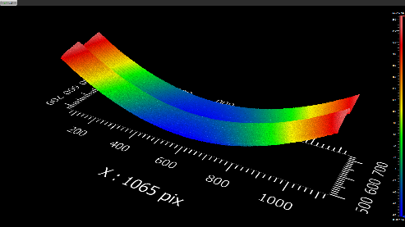
Interféromètres
Balayage de phase
+ Unwrapping
Topographie de surface x 27
Extraction de la référence
Champs séquentiels
Topographie de la surface complète

Slide 22
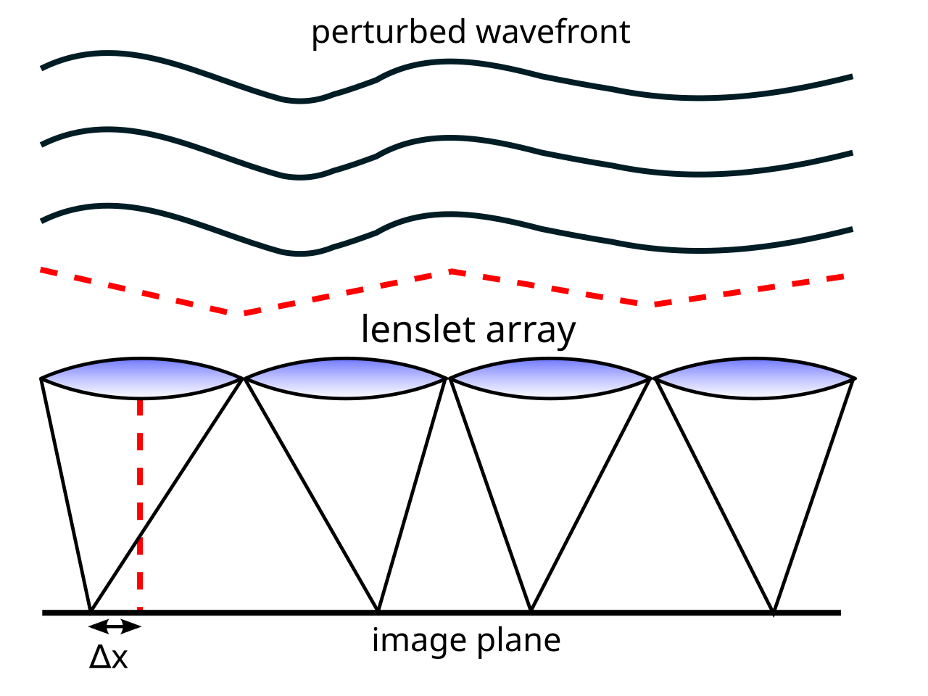
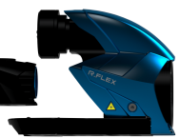
Capteur de front d’onde de Shack-Hartmann
HASO Capteur de front d’onde de Shack-Hartmann
Source laser intégrée
Construction d’un nouveau banc de mesures HASO sur le socle TITAN avec Haso R-Flex en cours
  >Mesures de miroirs à fortes pentes
Laser
Haso
relais
miroir

Slide 23


Capteur de front d’onde de Shack-Hartmann
HASO Capteur de front d’onde de Shack-Hartmann
Fonctionnement en réflexion
Laser
Front d’onde incident plan
Haso
miroir
2d
d
Front d’onde réfléchi d’amplitude 2d

Slide 24
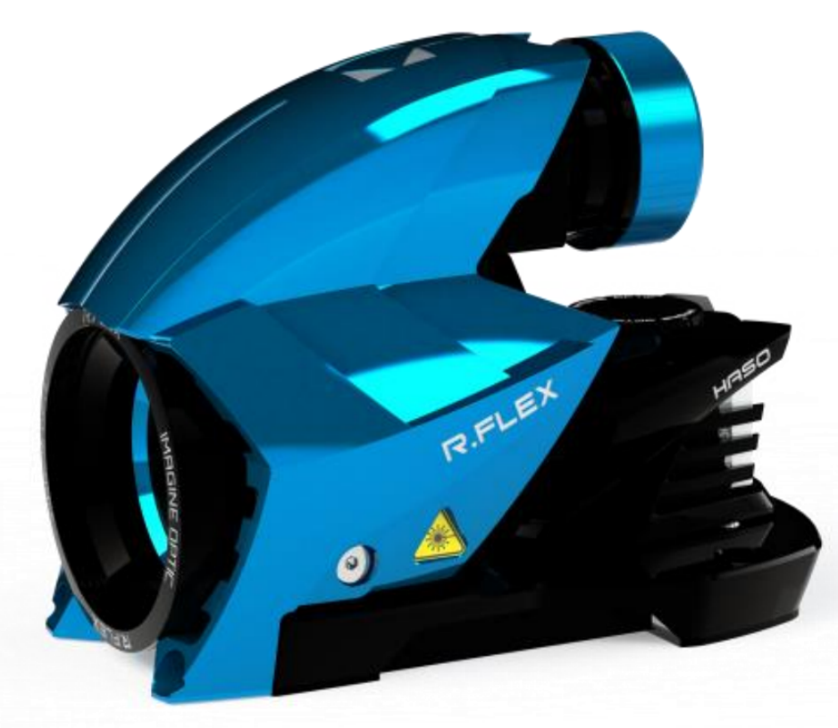
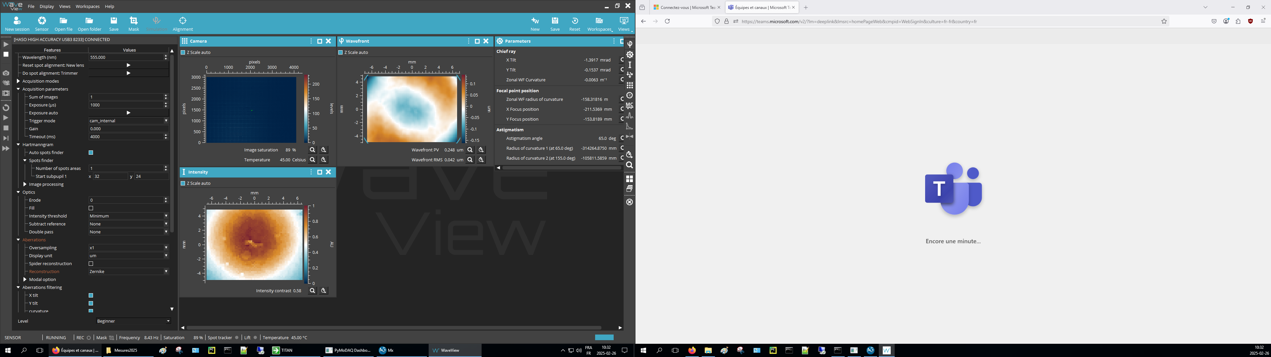
Capteur de front d’onde de Shack-Hartmann
Analyse de surface
Alignement
MTF PSF Cassegrains
Matrice de points focaux
Topographie de surface
Front d’onde reconstruit

Slide 25
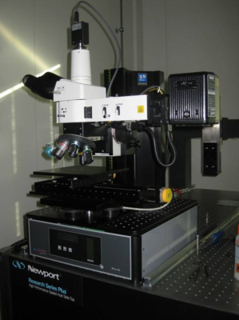
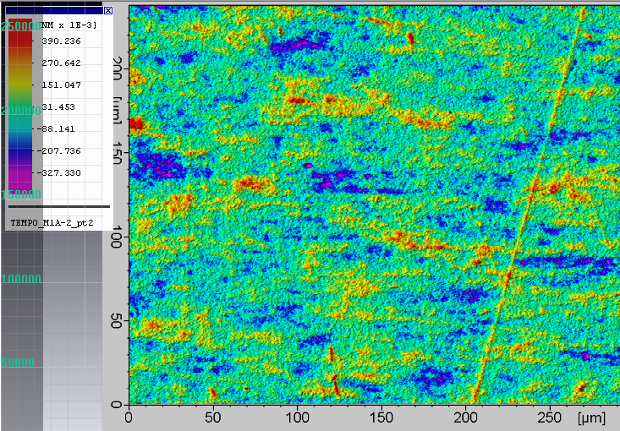
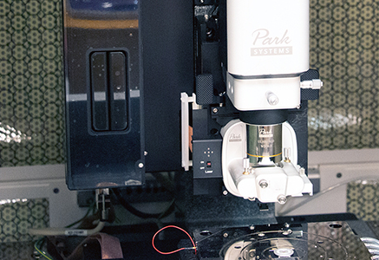
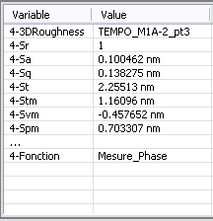
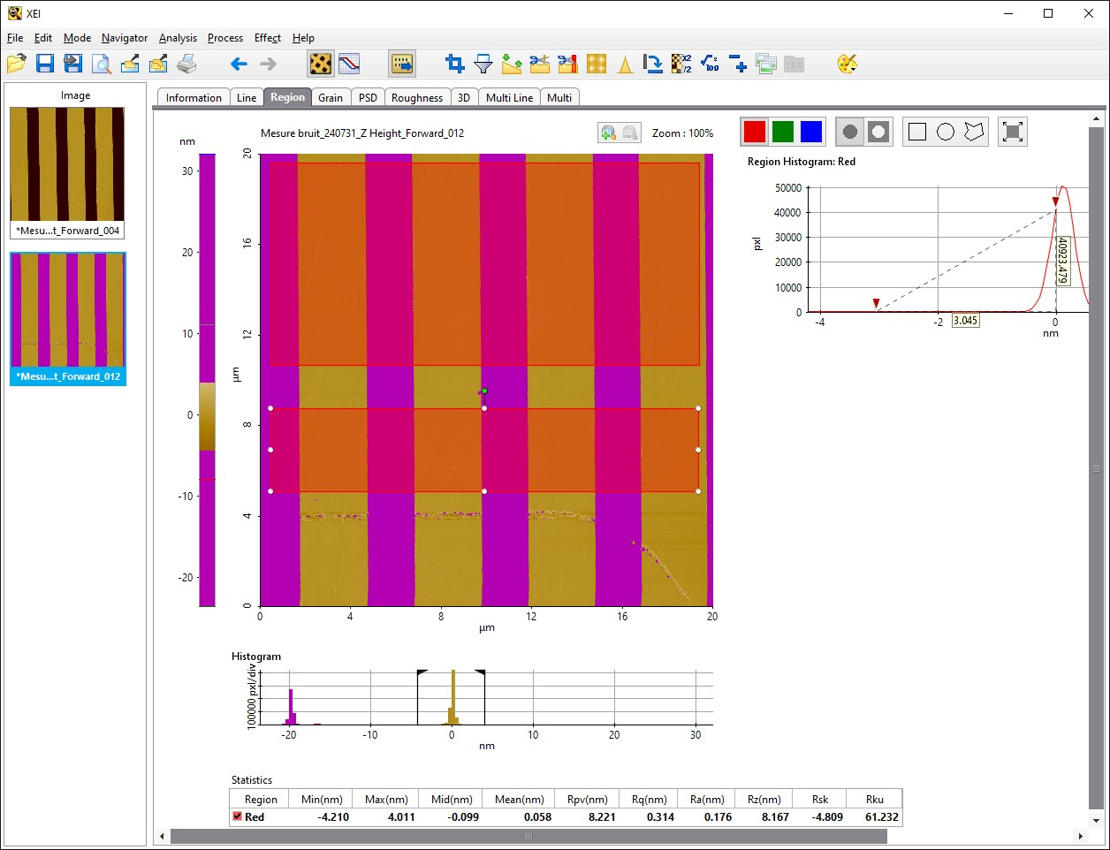
Mais également
Microscope à interférences en lumière blanche (WLI) pour la rugosimétrie
AFM

Slide 26
Mesures d’épaisseur des dépôts
Instrumentation et résultats

Slide 27
Conception optique d’une ligne de lumière
Une “optique” est un élément interagissant avec le faisceau X modifiant une propriété de celui-ci (spectre, front d’onde, direction, …)

Slide 28



Projet de réalisation d’optique
Client interne = ligne SOLEIL
Projet = élargir la gamme spectrale de fonctionnement de la ligne = Développement d’optiques pour faisceau X
&

Slide 29
Projet de réalisation d’optique
Plateforme Collaborative
CeMOX

Slide 30
Plateforme Collaborative CeMOX
Plateforme créée entre le Synchrotron-Soleil et l’école supérieure d’Optique de Palaiseau.
Elle permet accès aux équipements dédiés : bâtis de dépôts de matériaux et instruments de mesure :
    Réflectomètre ϴ/2ϴ, à source Cu kα à 8048 eV
    La ligne de lumière : Métrologie (0,5kev à 3keV)

Slide 31
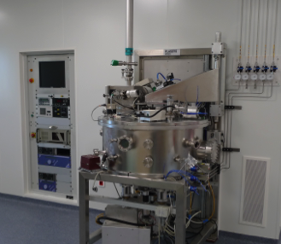

Moyens CeMOX
MP 800
MP 1000
Substrats jusque 20*100 mm²
Substrats jusque 100*100x350 mm²
Canon électrons
Magnetron Sputtering
Background pressure : 2×10⁻⁶ Pa
Working Pressure : 0.1 to 1 Pa
Gas : Ar, N_{2,} O₂
4 Targets : 80×200 mm²
2 RF and 2 DC generators
Coating uniformity : 0.5% on φ 190 mm
Materials targets : Mo, W, Sc, Cr, C, Si, B₄C, SiC, Mo₂C, Al, Co, SiO_{x}, SiN_{x}

Slide 32
Moyens CeMOX
Primary rotation
Load lock
Materials Targets
Substrate holder
Substrate holder
Target
Chimney
Secondary rotation

Slide 33

Le réflectomètre Bruker
Le Bruker est un reflectomètre ϴ/2ϴ, à source Cu kα à 8048 eV

Slide 34

Moyens Métrologiques
Bruker D8
AFM Park NX20
XRR : X-ray reflectometre
à 0.154 nm ou 8048eV

Slide 35


Mesure d’épaisseur de couche mince
Nous utilisons la loi de Bragg :
2d sinϴ = nλ avec d : épaisseur de la couche mesurée
ϴ : angle incident
λ : longueur d’onde de la source
Intensité (u)
2 ϴ (°)

Slide 36
Workflow production dépôt
Réception CCTP + validation
Bâti disponible
Préparation bâti : montage de cible + étuvage et pulvérisation
En déposant une mono couche, obtention de e = f(v)
En déposant 10 bi-couches, homogénéité dans l'épaisseur
Ajustement des paramètres de dépôt
Homogénéité de 10 bi-couche sur N wafer couvrant la surface
Ajustement des vitesses de balayage
Essai de dépôt final sur N wafer couvrant la surface
Dépôt au dos du substrat
Ajustement mineur des conditions de dépôt
Dépôt final

Slide 37

Mesure au Bruker
Il permet de mesurer l’épaisseur de la bicouche préalablement déposée
Par itération, avec cette mesure et le logiciel IMD, en jouant sur les vitesses de passage du substrat au-dessus de la cible, on s’approche des épaisseurs cibles.
50 x 20 x 2 mm

Slide 38
Mesure des épaisseurs au réflectomètre Brucker
+0,02 nm
Epaisseur (nm)
Epaisseur cible
-0,02 nm
Efficacité au centre @8keV
Intensité (u)
2ϴ (°)

Slide 39
Ligne de lumières
Ligne de lumière de Soleil
Métrologie

Slide 40
Mesure sur Synchrotron
L’optique est fabriquée pour travailler sur
une gamme d’énergie
ex : ligne Sirius W/SiC 1500 à 3000 eV
La mesure sur Synchrotron se fait à la
longueur d’onde, ou la gamme d’énergie de fonctionnement
Elle permet de mesurer l’efficatité de la multicouche déposée et ainsi de comparer à la simulation.
Cela permet de valider les mesures réalisées en amont sur le réflectomètre Bruker
De valider le programme de dépôt de la bicouche et de faire le dépôt sur le substrat final

Slide 41

Mesure à la longueur d’onde d’une multicouche
Measure
IMD Fit
Reflectivity
Incidence Angle (°)

Slide 42


Mesure à la longueur d’onde d’une multicouche
SIRIUS SuperMirror
Efficiency @8048eV
Measure
IMD Fit
8 Å layer
Incidence Angle (°)
Incidence Angle (°)

Slide 43
Merci de votre attention

